Slide 1
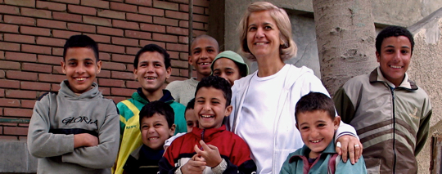
Mama Maggie
og Stefanusbarna

Slide 2
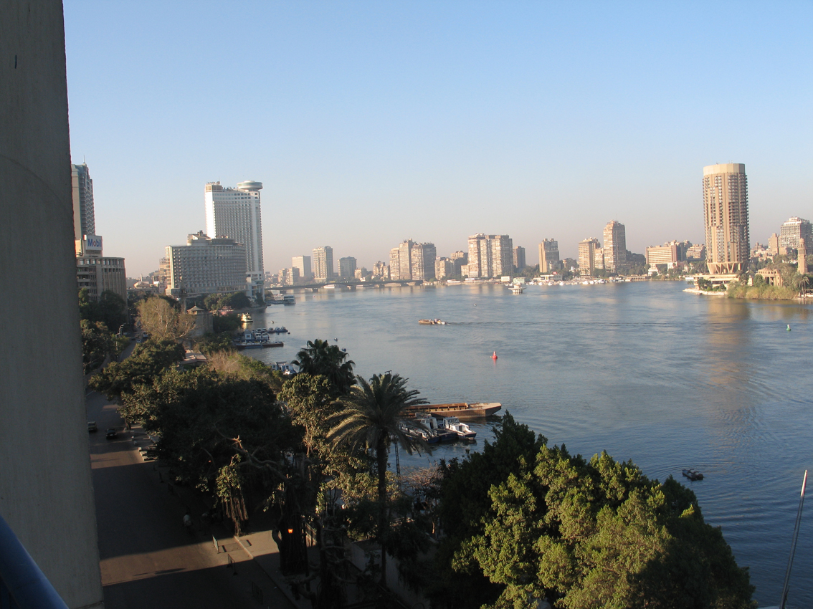
Notes:
Vi er i Egypt. I landets hovedstad Kairo med rundt 20 millioner mennesker

Slide 3
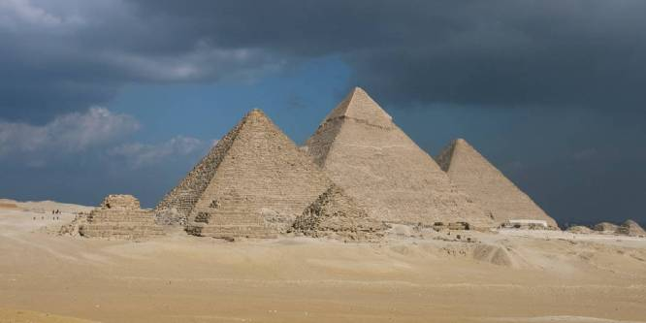
Notes:
Landet hvor vi finner både pyramider og kameler

Slide 4
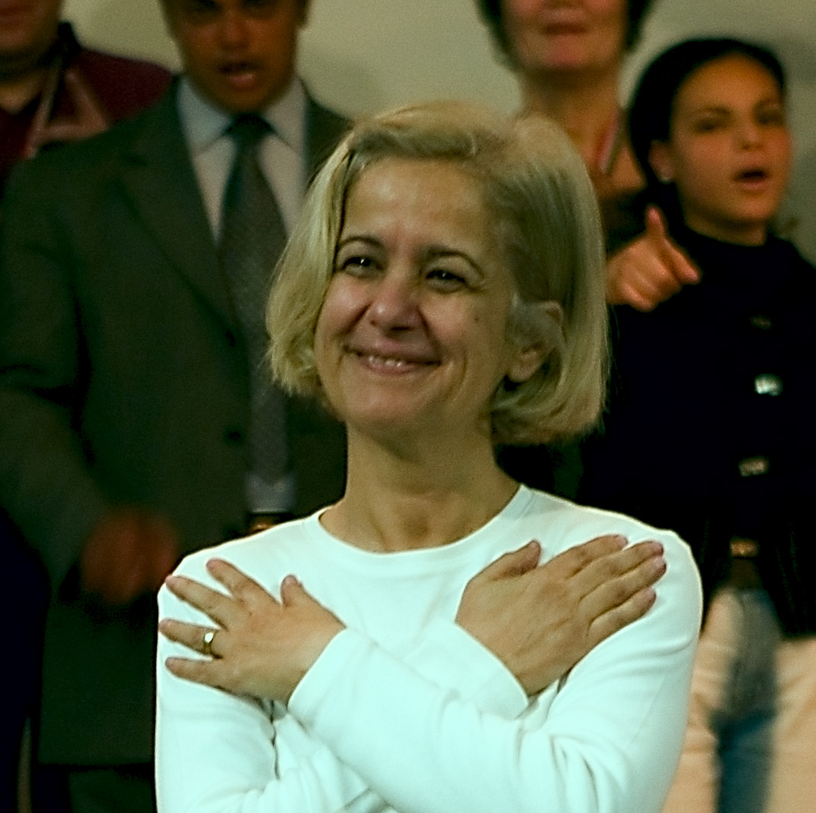
Notes:
Her skal vi møte Maggie Gobran som fikk sitt liv snudd opp ned for ca 35 år siden. Professoren i informatikk (data) ved det Amerikanske universitetet har sin daglige bønnestund i den koptiske kirken, et av verdens eldste kirkesamfunn.
Landet er preget av uro og motsetninger.

Slide 5
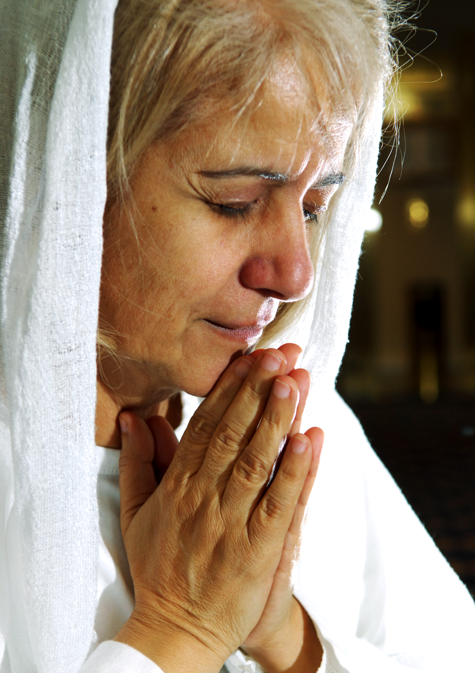
Notes:
Maggie bøyer sitt hode og ber en bønn: «Kjære Jesus, la meg se ditt ansikt».

Slide 6
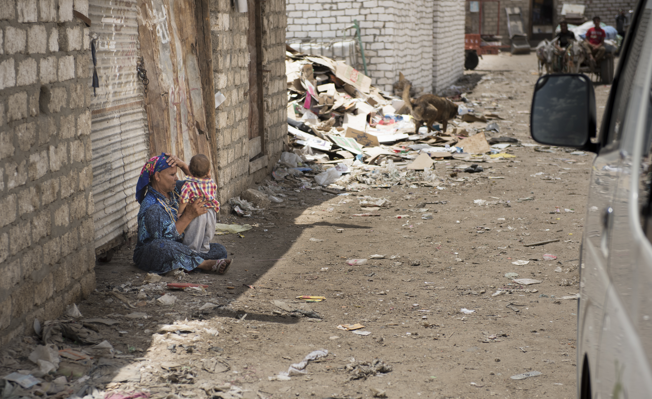
Notes:
Dagene går, og Maggie blir med noen venner fra universitetet til bydelen Moqattam i utkanten av Kairo. De er der for å dele ut gaver til de fattige i «Søppelbyen», som bydelen kalles på folkemunne. Her, og i andre fattige deler av byen lever mennesker av å samle søppel som andre kaster.

Slide 7
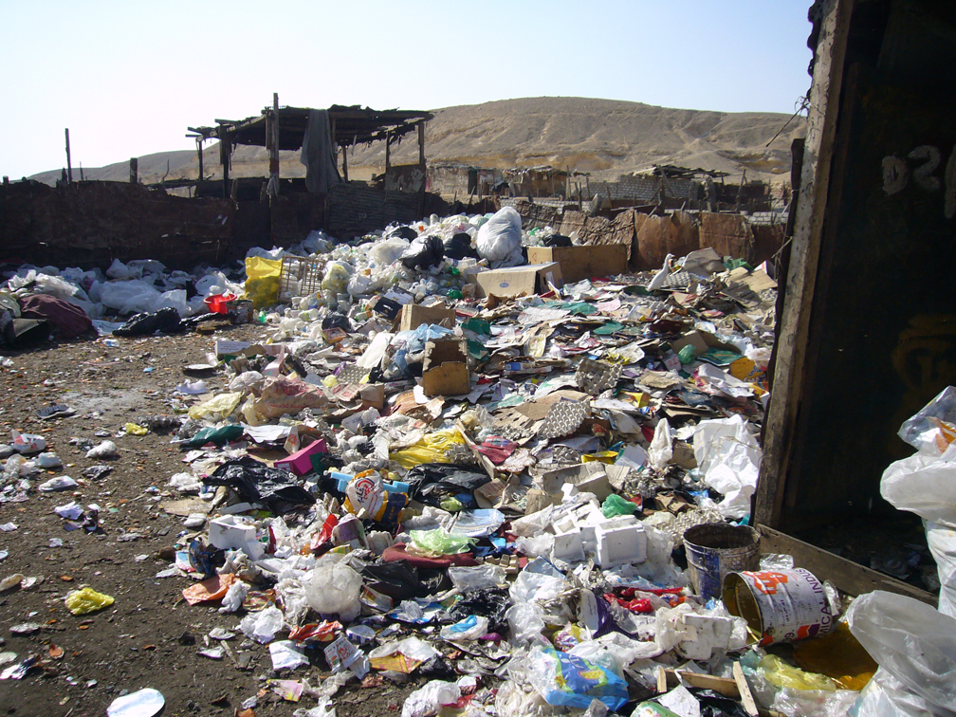
Notes:
Mye metall, elektriske artikler og ikke minst …

Slide 8
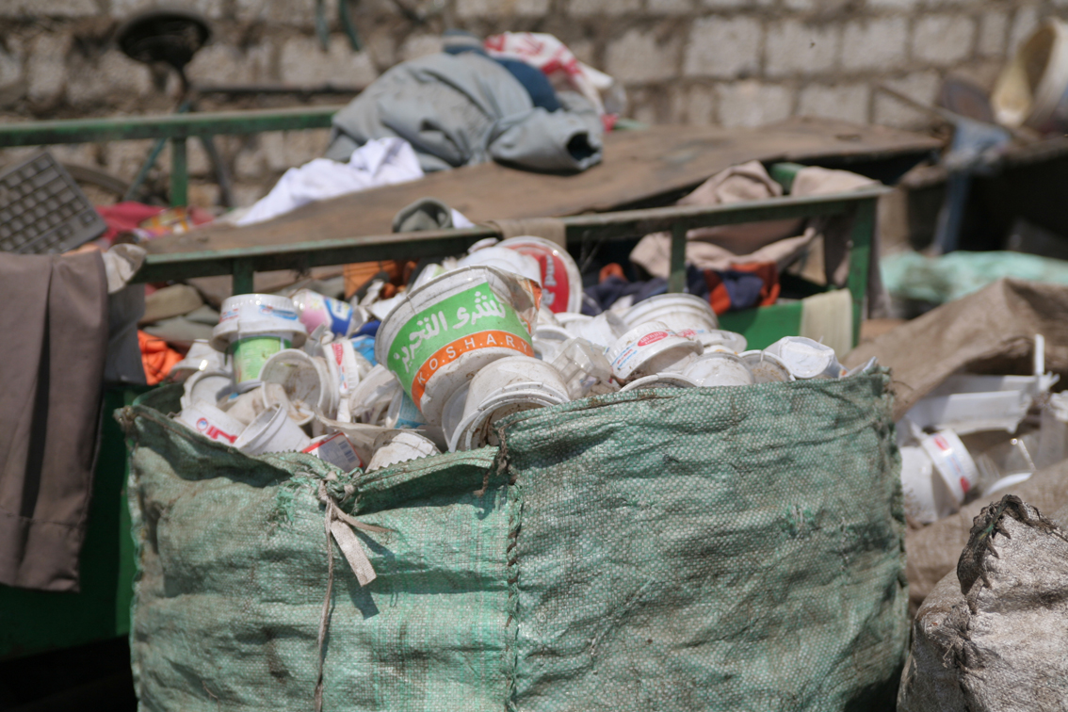
Notes:
…plastikk.

Slide 9
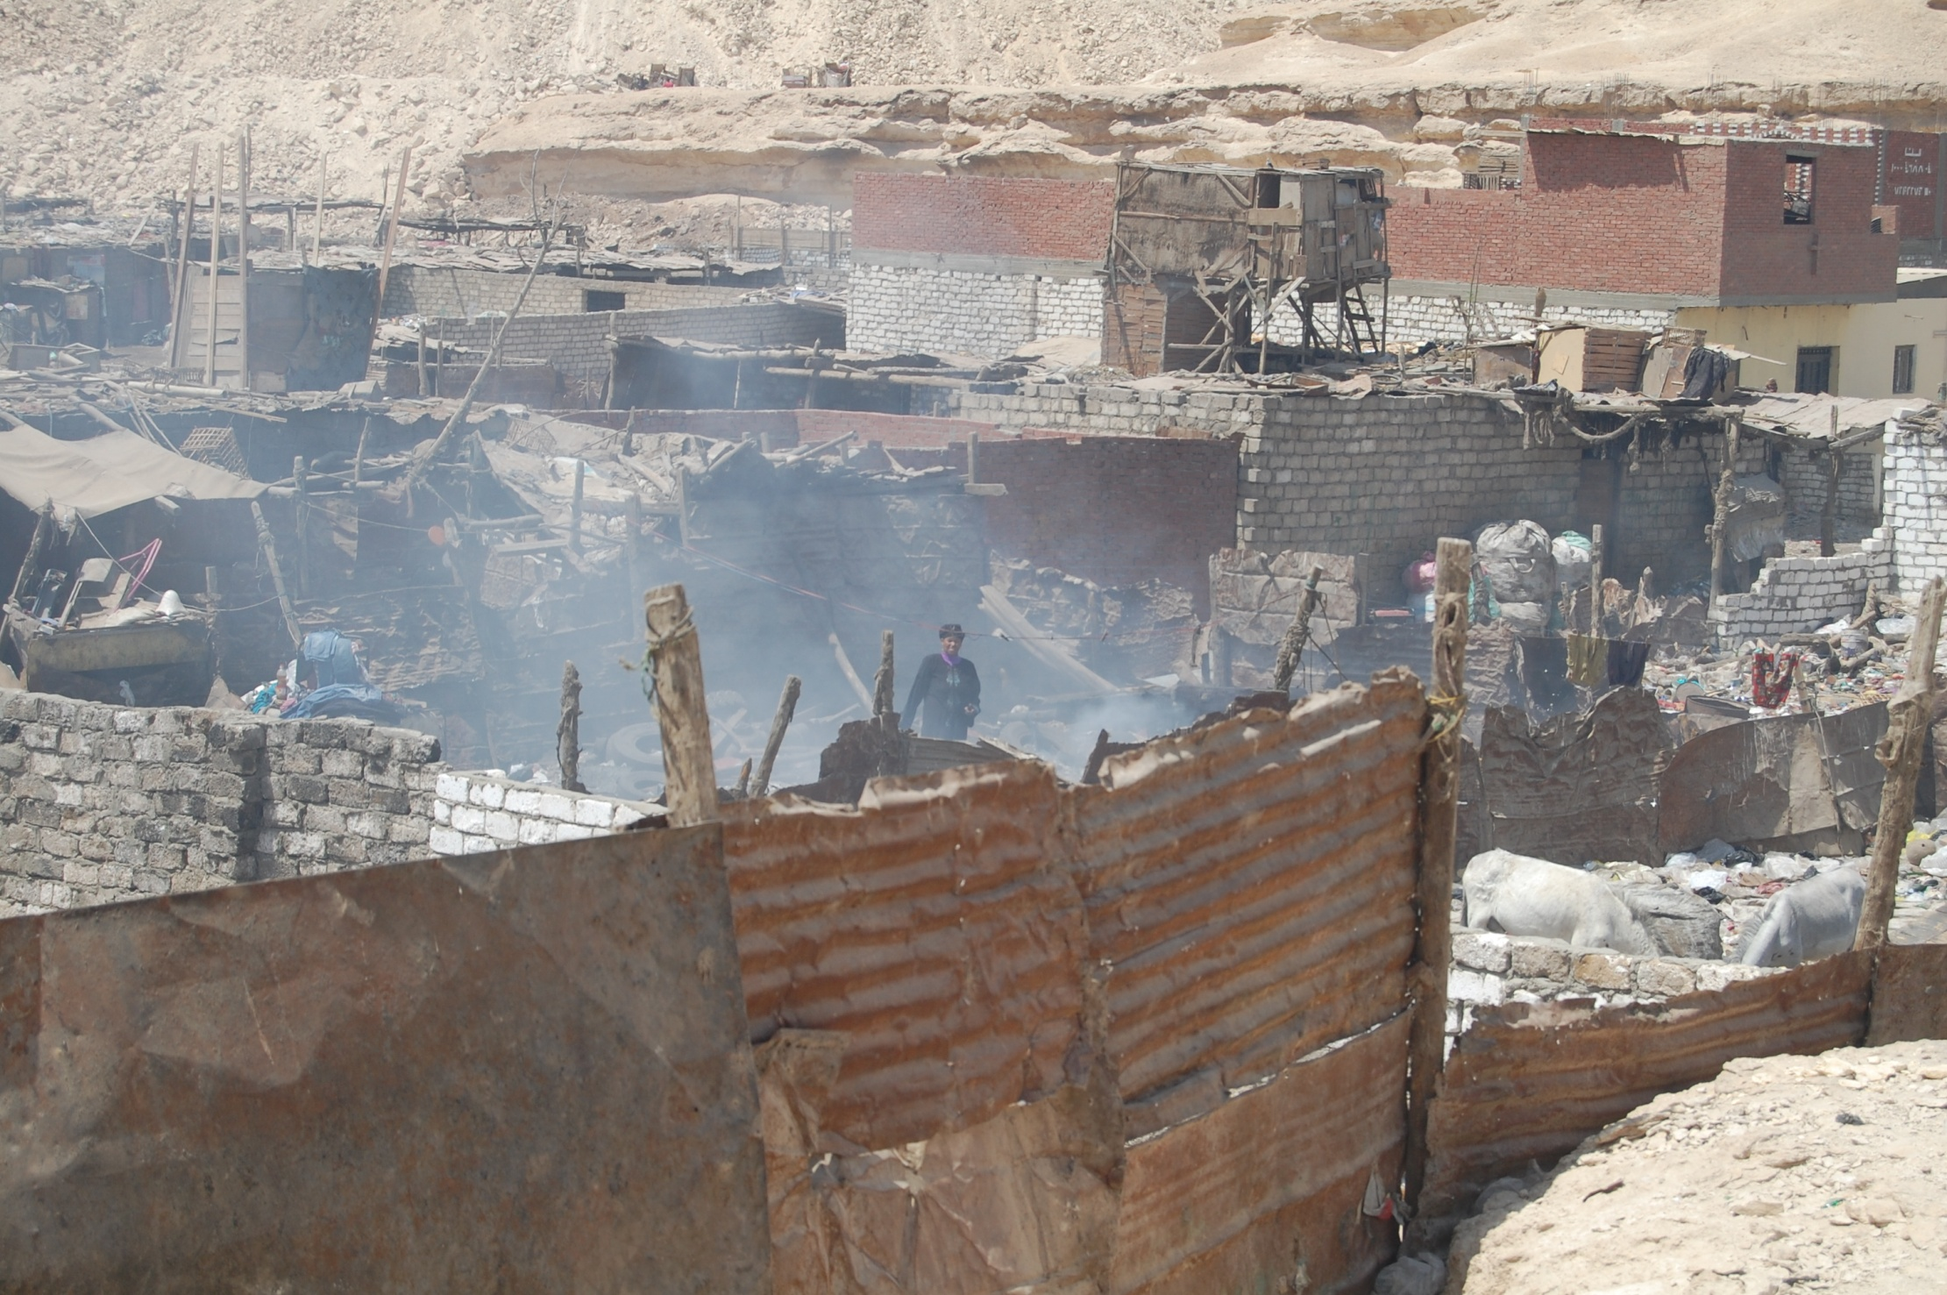
Notes:
De brenner plastikken, som smelter til klumper

Slide 10
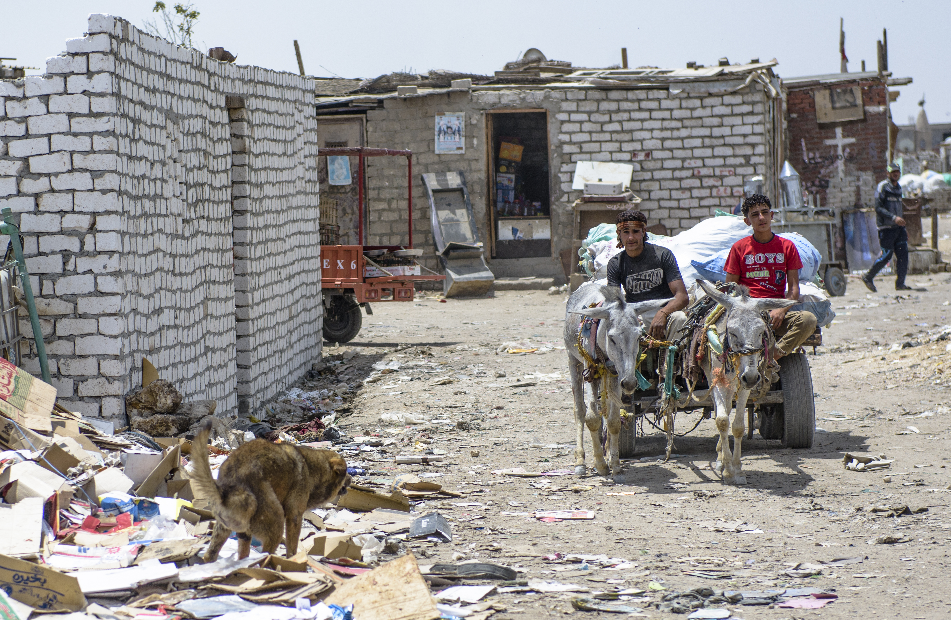
Notes:
En familie på syv, åtte stykker kan tjene ti kroner på en dag ved å stå på fra morgen til kveld. Plastikken selges til fabrikker som feks lager…

Slide 11
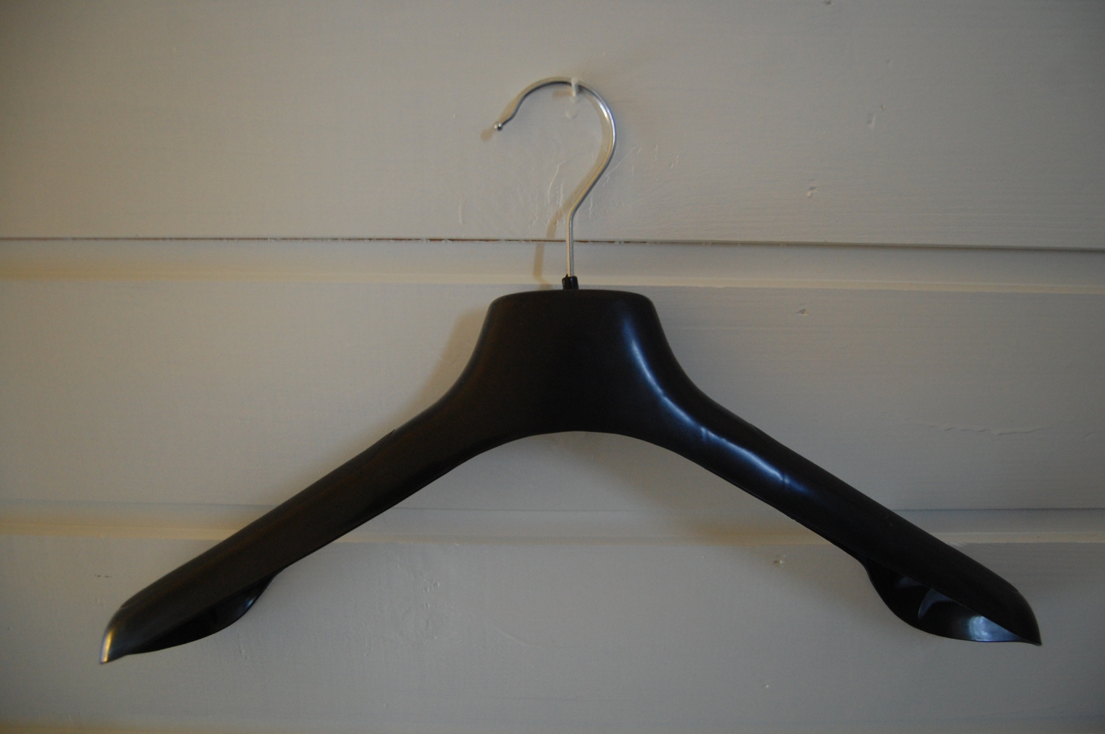
Notes:
…kleshengere.

Slide 12
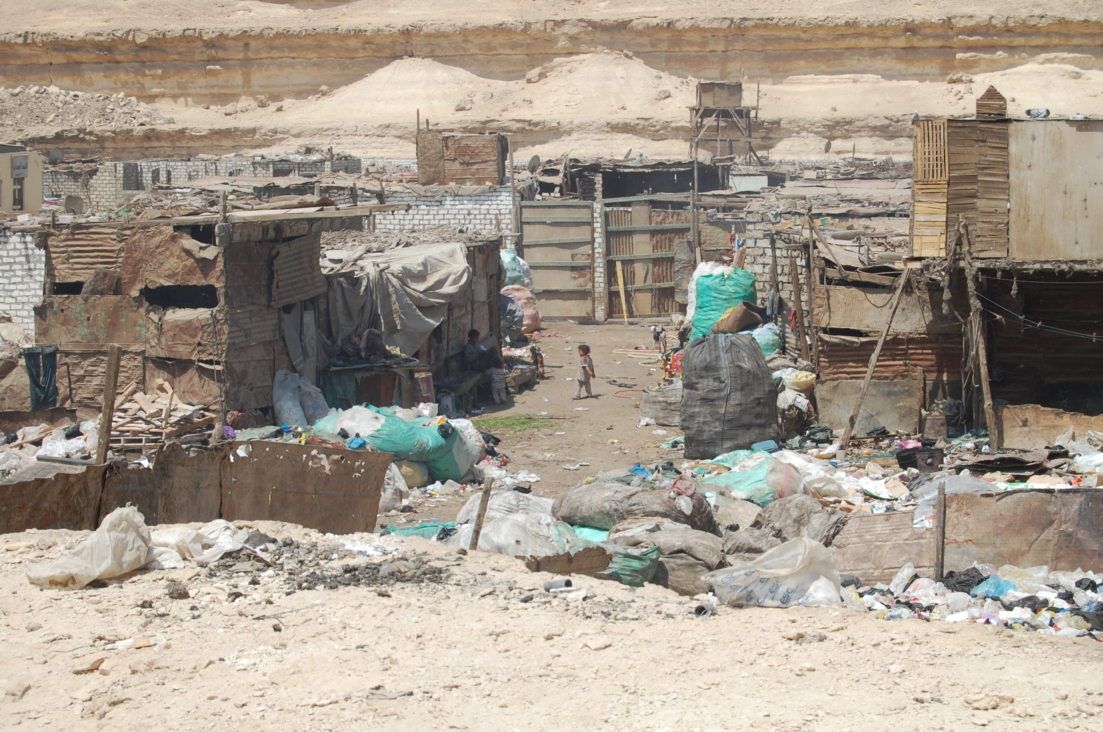
Notes:
I bakgårdene hvor plastikken brennes, løper barna rundt og kan lett få sår og verkende blemmer. De hjelper til med å jobbe fra de er ganske små, men de har også tid til lek.

Slide 13
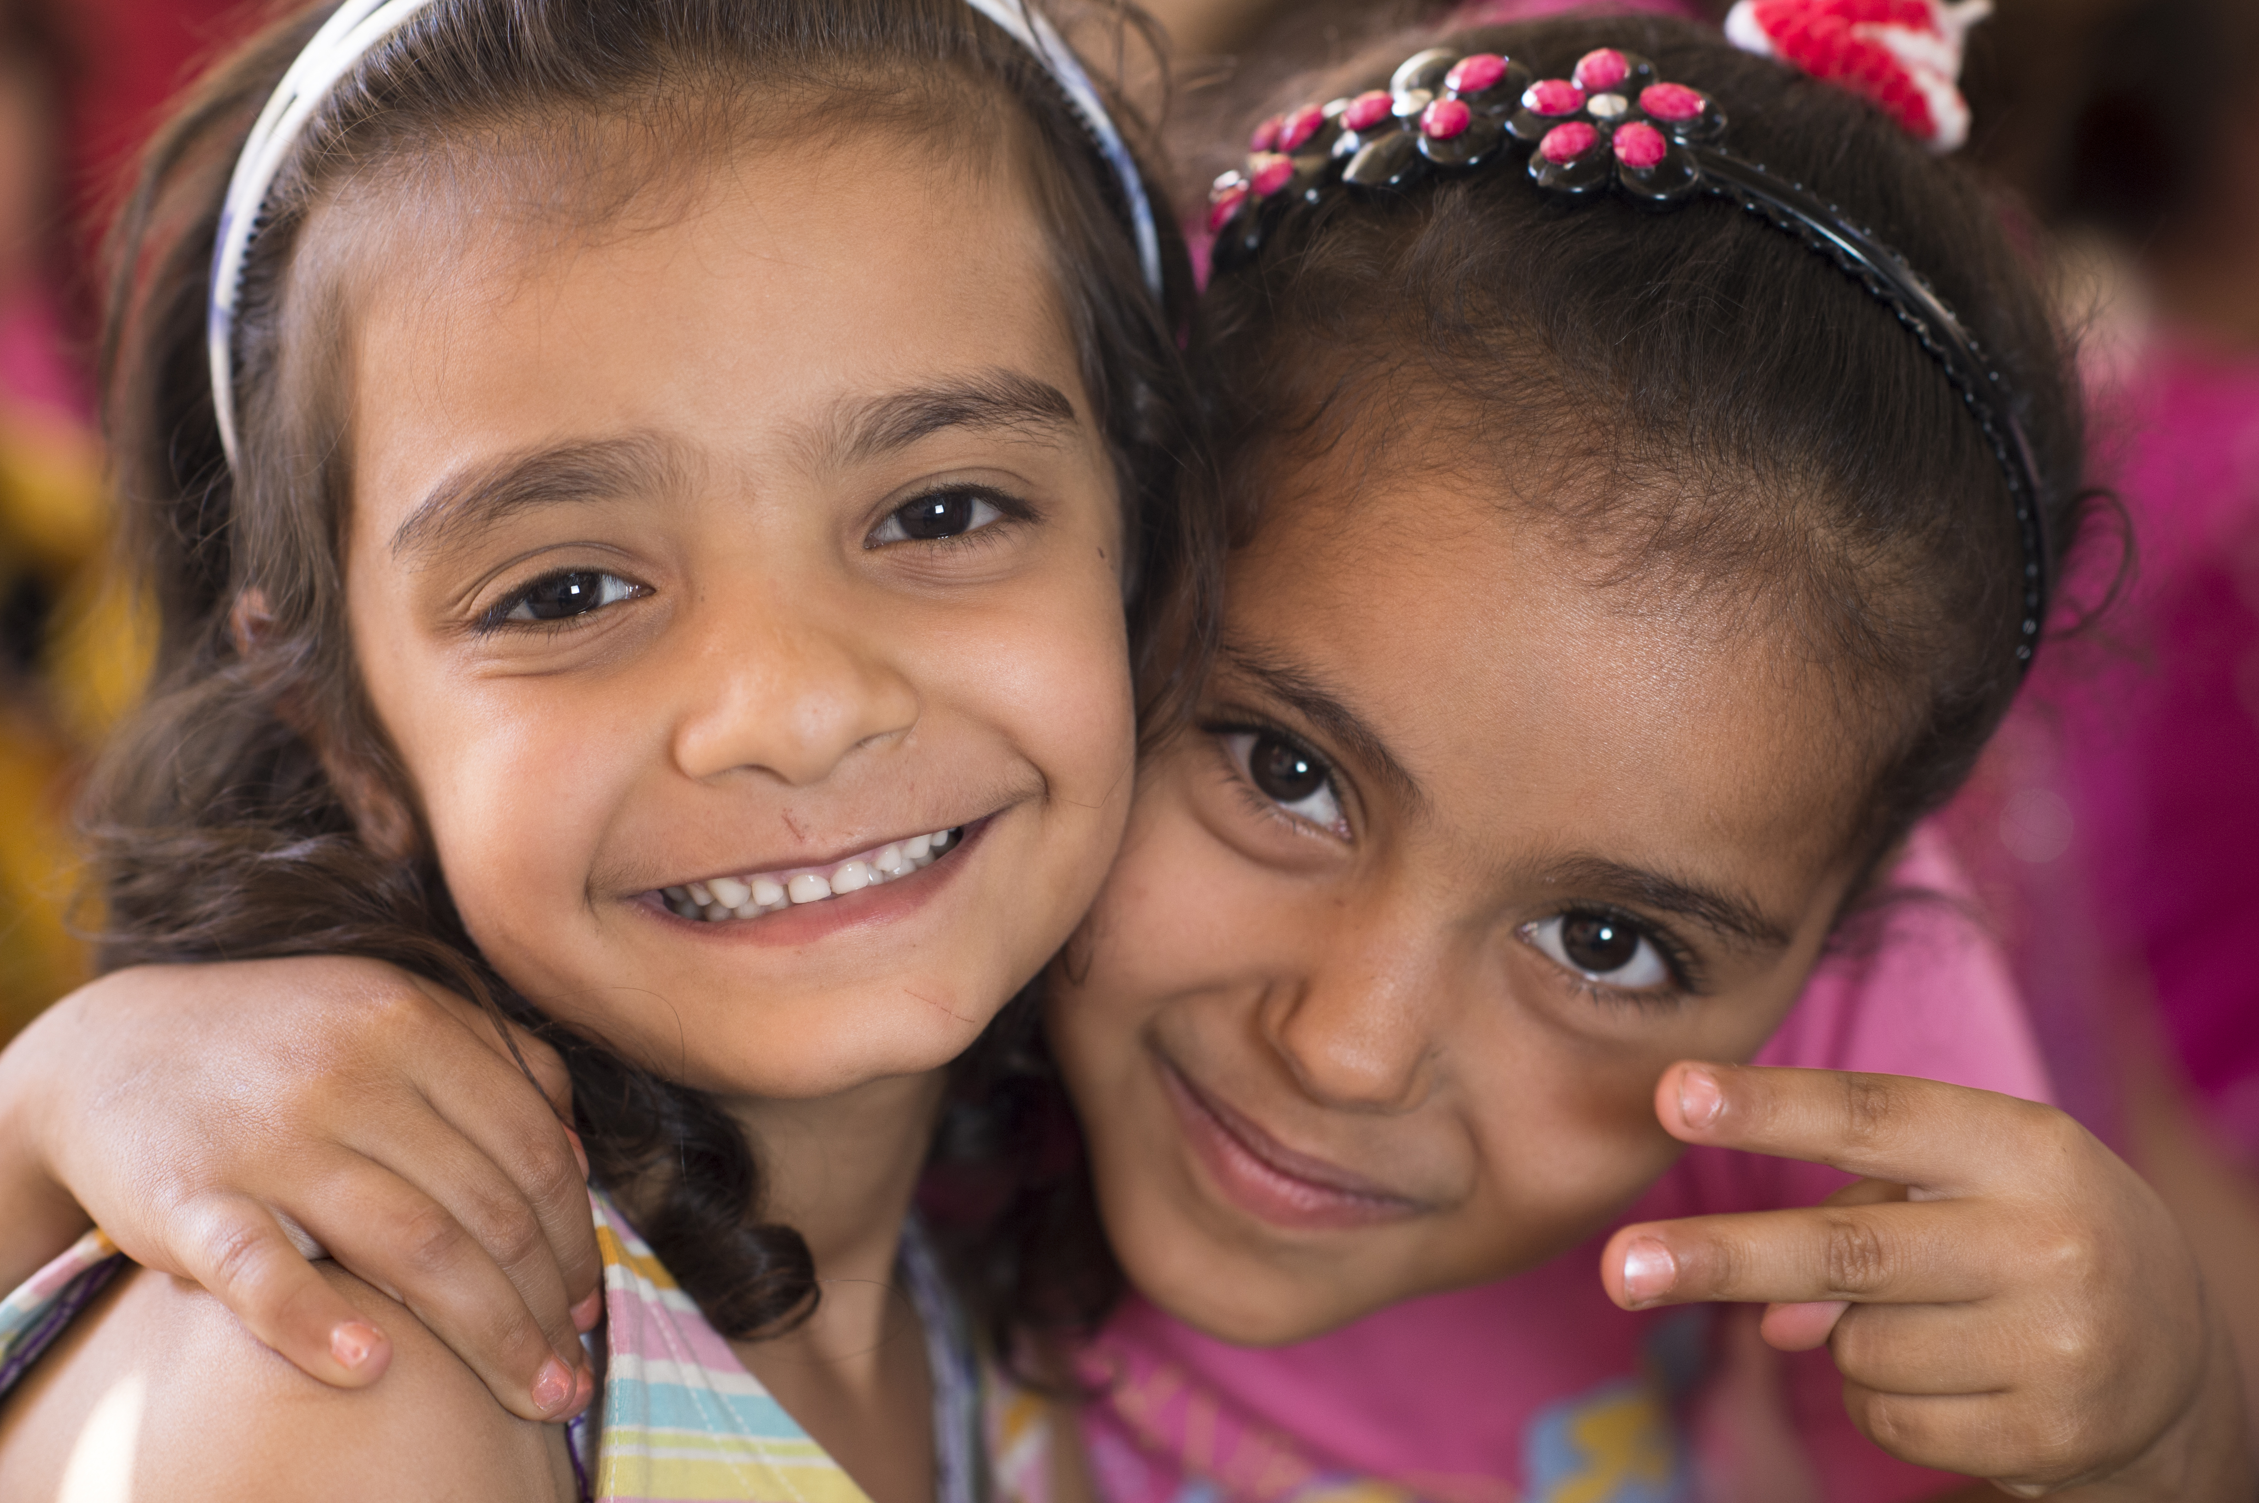
Notes:
Barn er barn, og med gavene fra Maggie og hennes venner får de et lite avbrekk i hverdagen.

Slide 14
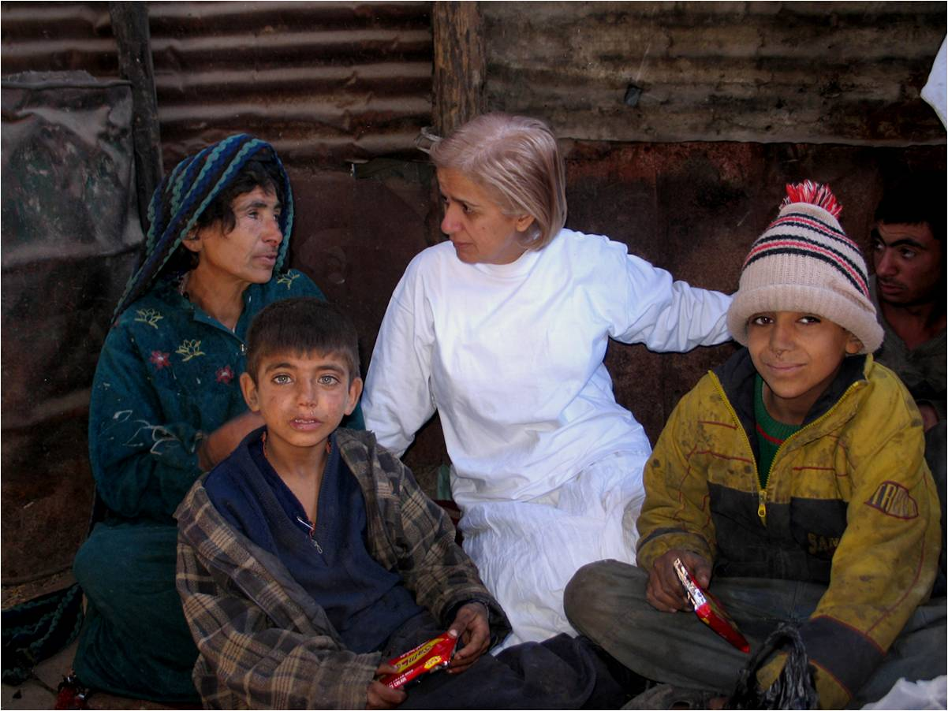
Notes:
Dette besøket forandrer den trettisyv-år gamle kvinnen for livet. Maggie taper sitt liv til barna. Det hun opplever slipper ikke taket. Hver eneste en er som en helt spesiell juvel, forskjellige, men like verdifulle som hennes egne to barn i den rike delen av byen. Hun ser barna. Og hun føler Gud gjør det samme.

Slide 15
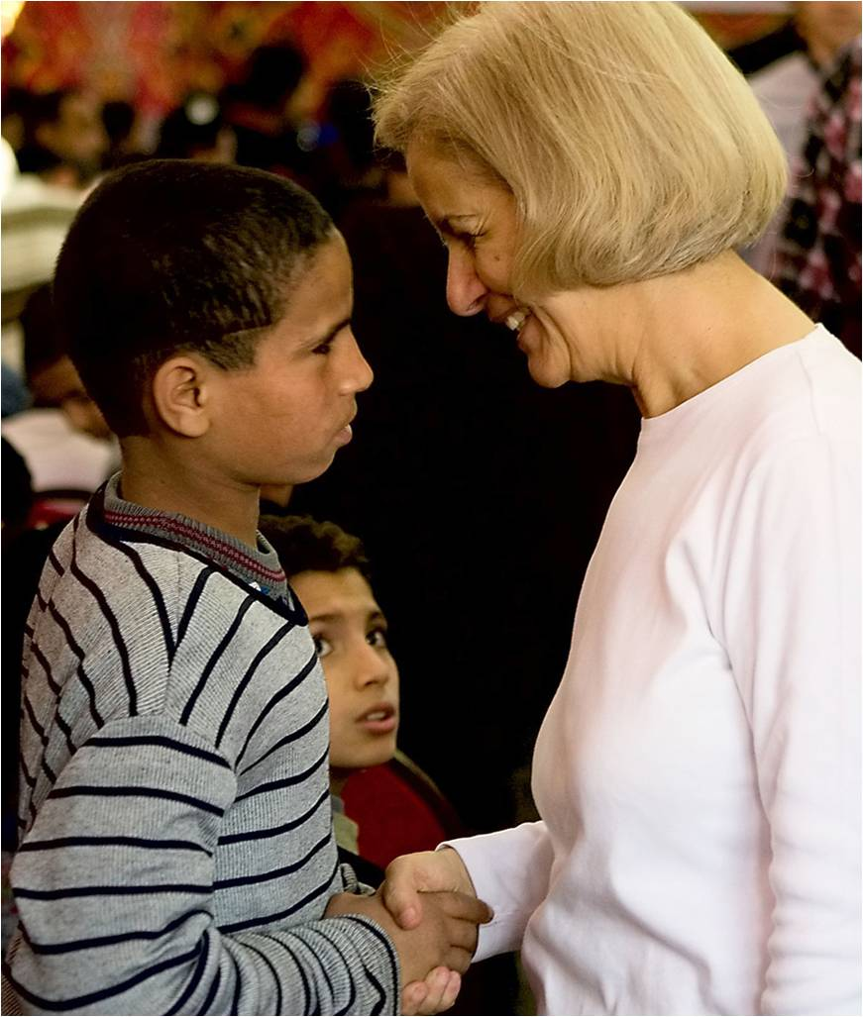
Notes:
«I møte med barna fikk jeg mitt bønnesvar, forteller Mamma Maggie,» som hun nå blir kalt. «Når jeg ser inn i barnets øyne, da ser jeg Jesus Kristus. Han er nær meg der i slummen, og jeg kan ikke annet enn å gi min kjærlighet til dem han elsker.»

Slide 16
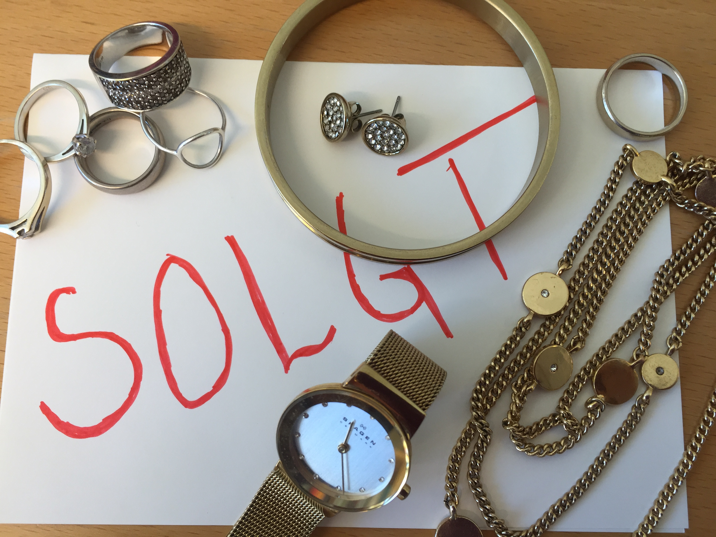
Notes:
Mamma Maggie bestemmer seg for å selge det hun eier og starte et arbeid blant barna i ”Søppelbyen”. Hun ønsker å starte et arbeid som hjelper barna til å se hvor uendelig verdifulle de er

Slide 17
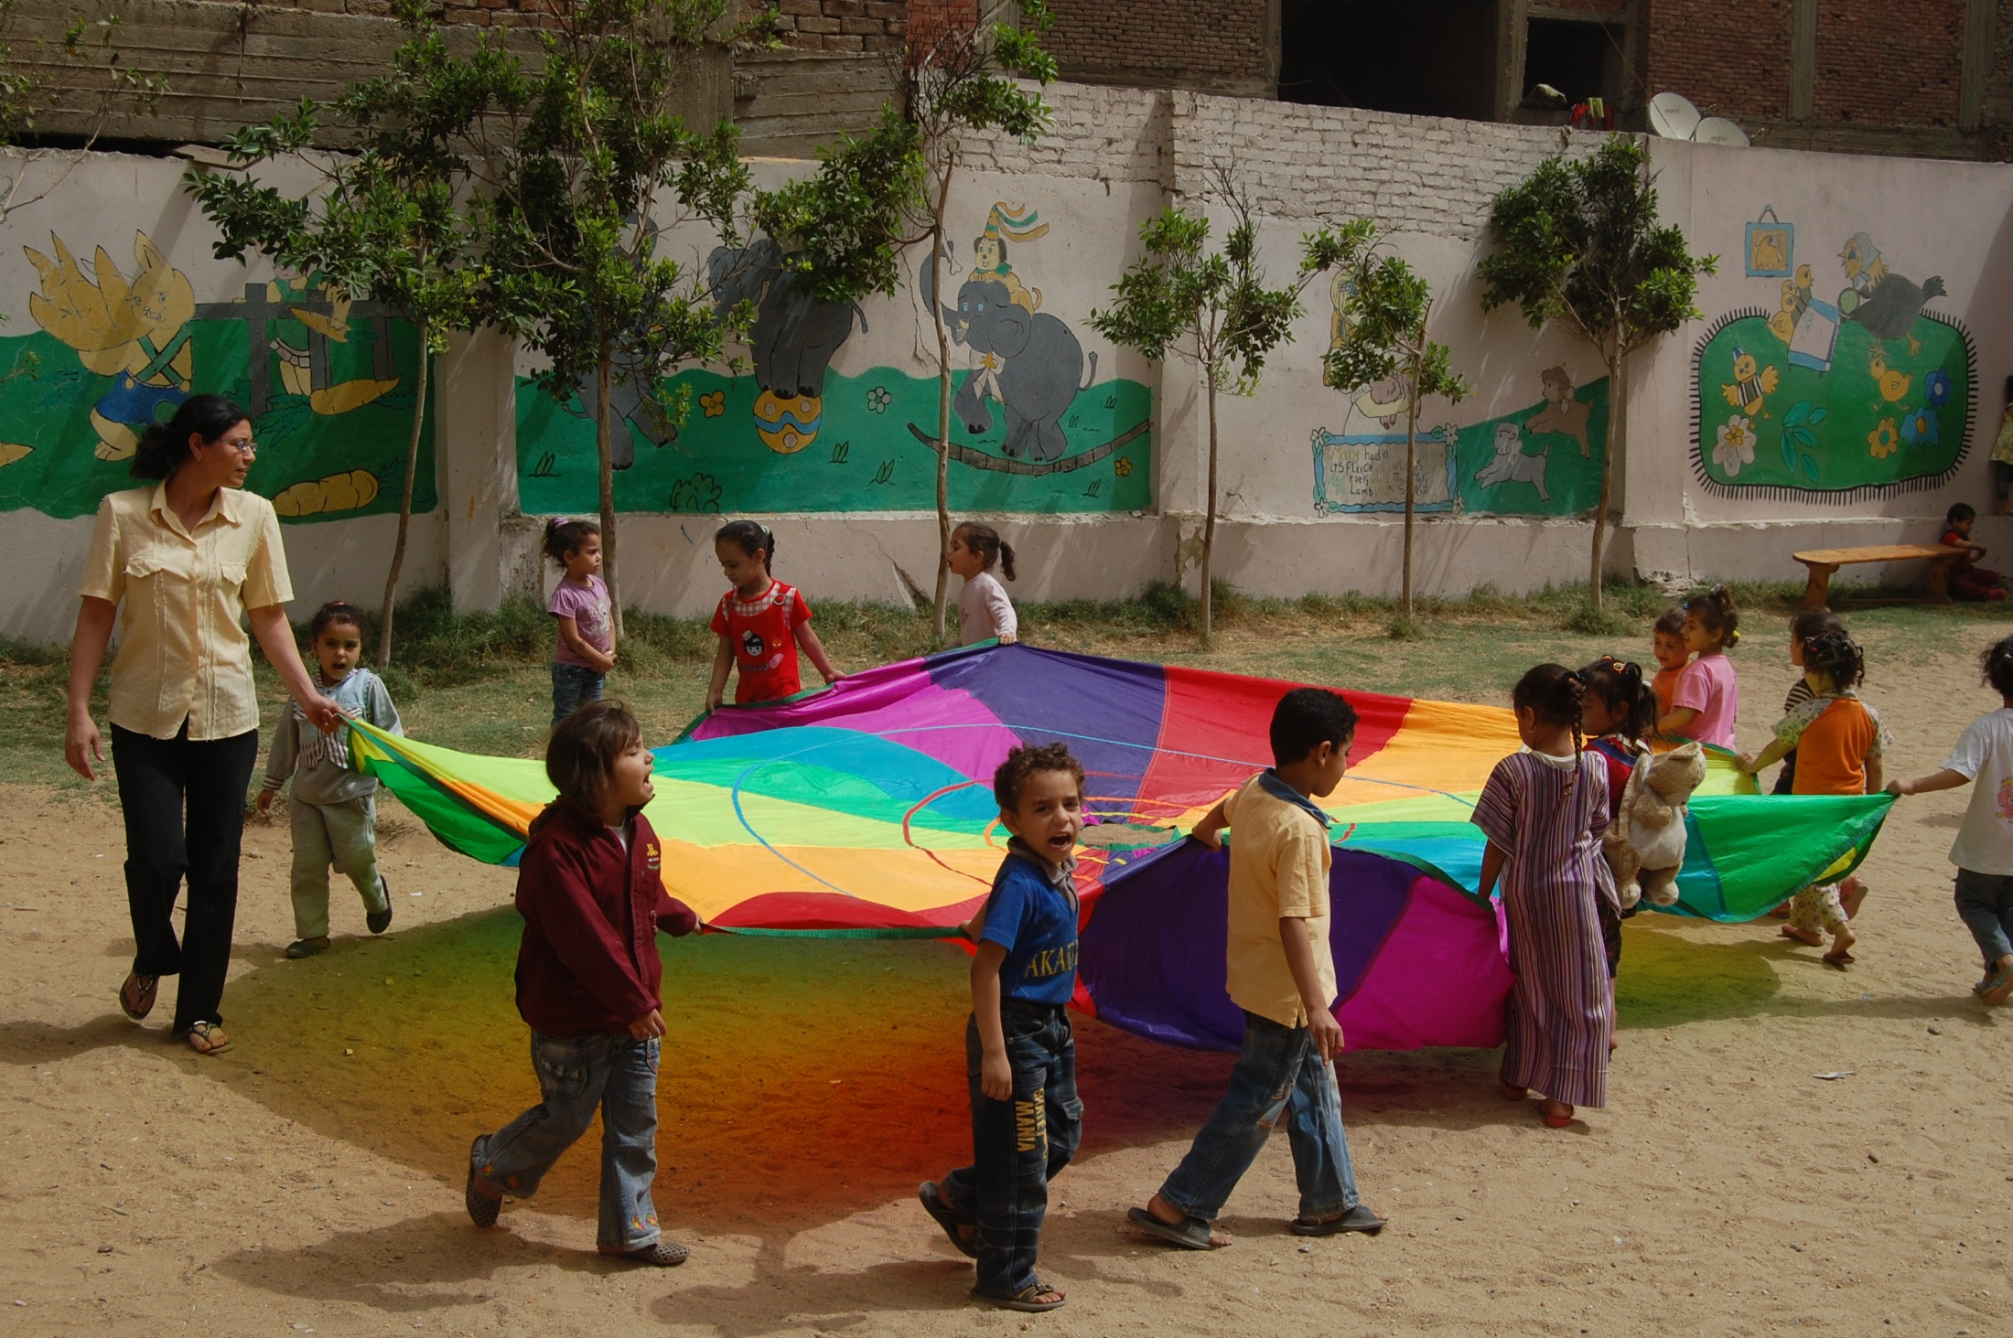
Notes:
«Jeg vil at barna skal oppleve seg elsket av Gud- og mennesker!» forteller Maggie. Med støtte fra gode venner ser snart den første barnehagen dagens lys. Et barn fra hver familie får begynne i barnehagen, som får navnet «Stefanusbarna». Hver familie som blir representert i barnehagen får ukentlig hjemmebesøk, med mat, medisiner og annen praktisk oppfølging. Etter hvert har det blitt mange barnehager rundt i Egypt som har sett dagens lys. Det er ikke rart barna kaller den stillferdige kvinnen Maggie Gobran for Mamma Maggie

Slide 18
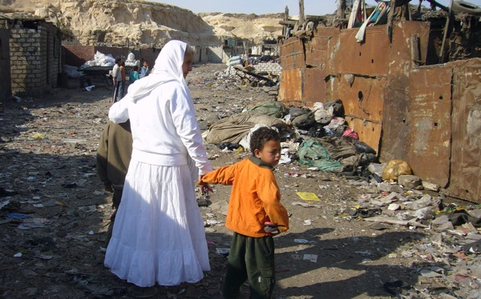
Notes:
Når vi spør Mamma Maggie hvorfor hun holder på med dette arbeidet år etter år, svarer hun: «Gud la meg på hjertet at jeg må elske, elske og elske. Jeg fant meg selv ved å gi. Jeg fant meg selv i alle fattige barn. Jeg lærte mye av et lite barn som selv var sultent, men som likevel ville dele maten med sin lillesøster. Livet er en skole i kjærlighet»

Slide 19
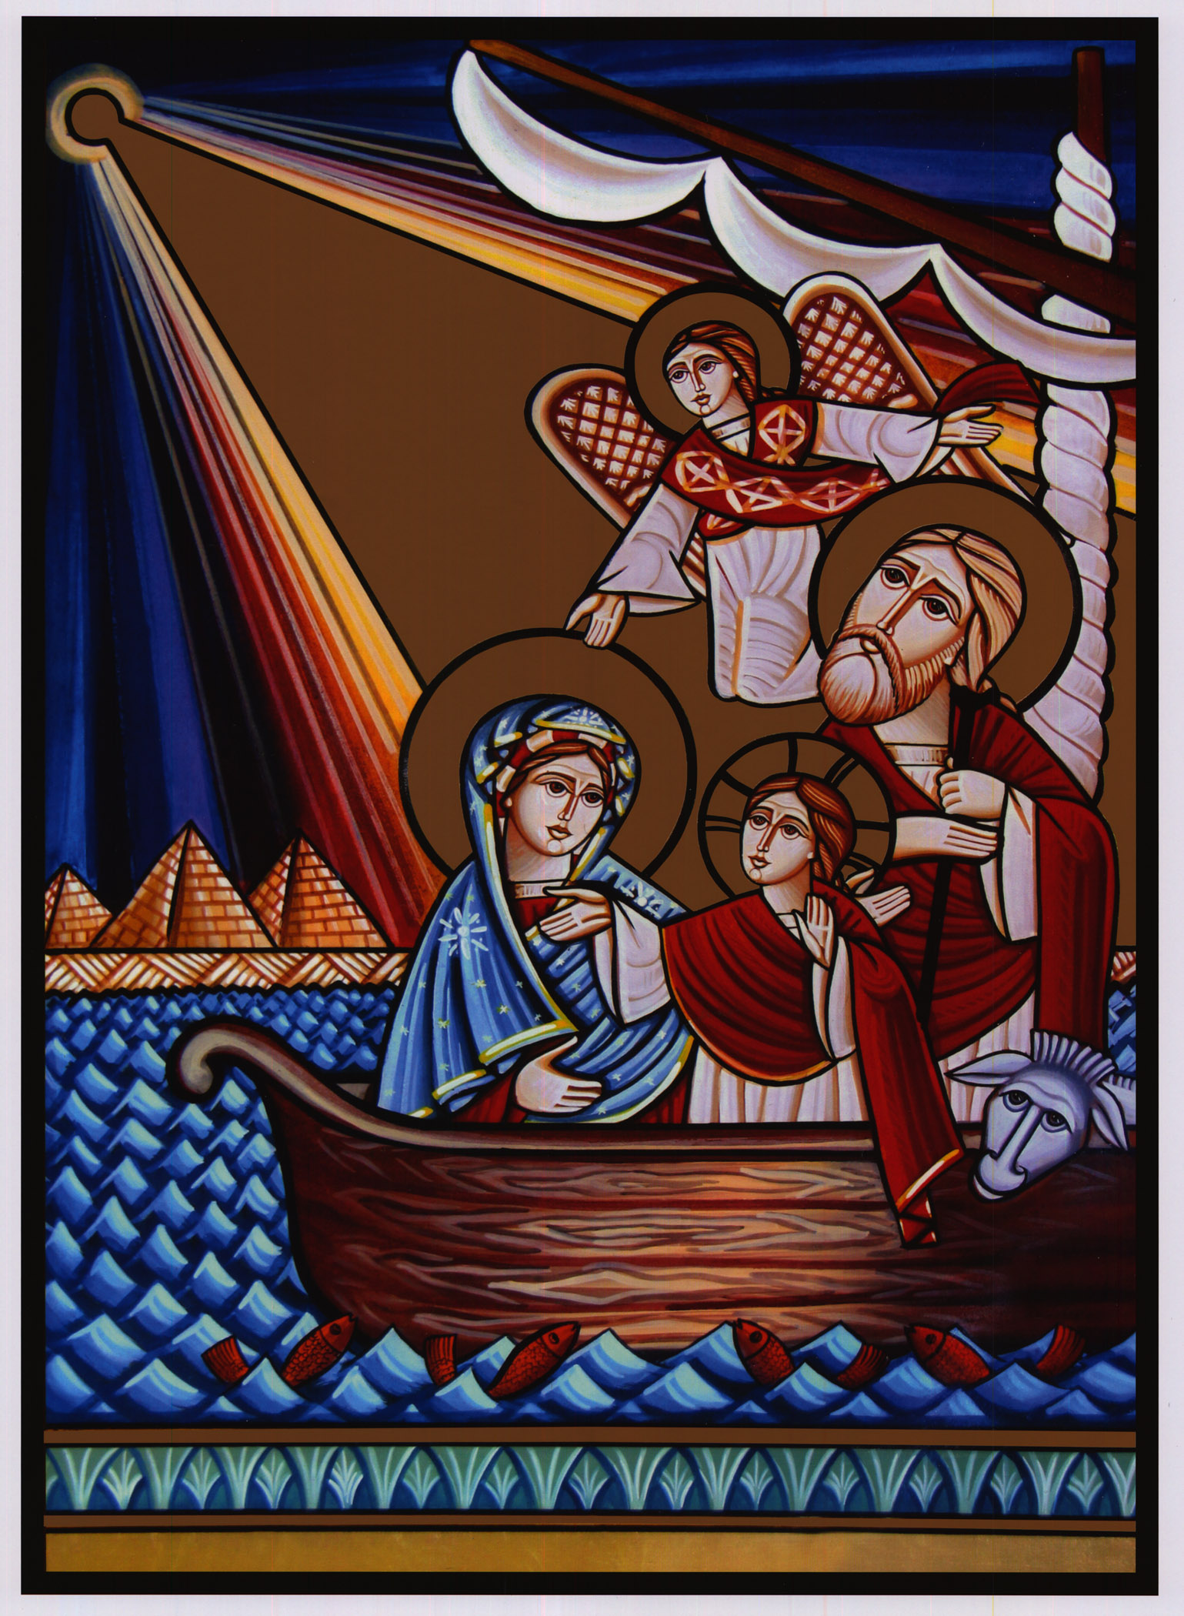
Notes:
Den kristne tro har lange røtter i Egypt. Den hellige familie, med det lille Jesusbarnet, startet reisen som flyktninger til Egypt, bort fra kong Herodes, som ville ta livet av barnet.

Slide 20
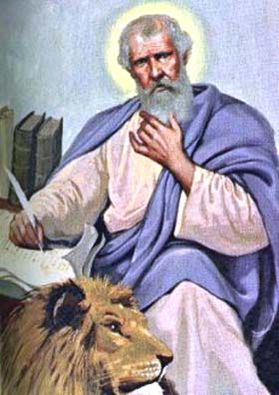
Notes:
Evangelisten Markus, som har skrevet Markus-evangeliet regnes av den koptiske-ortodokse kirken som den første pave av Alexandria og grunnlegger av kirken i Afrika. Så Mamma Maggie og hennes venner står i en lang kristen tradisjon, hvor det er viktig for dem å gi videre den skatten deres forfedre har gitt dem.

Slide 21
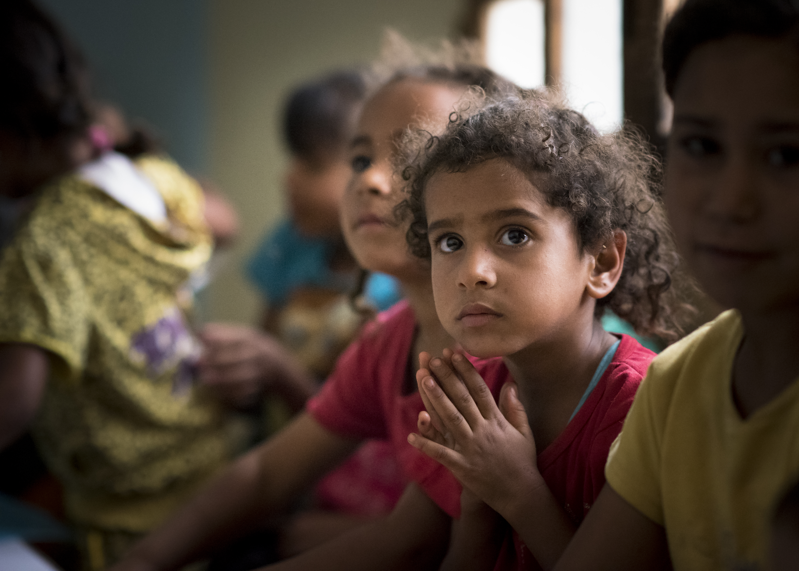
Notes:
Mange mennesker har fått sine liv forandret etter å ha vært en del av arbeidet til Mamma Maggie. Arbeidet vokste raskt, og nå er det støttespillere over hele verden som er med og hjelper til å holde arbeidet i gang. En viktig måte å hjelpe med er økonomi, men det er også en annen måte vi kan stå sammen med og hjelpe våre venner. Når vi spør Mamma Maggie og de andre hvordan vi kan hjelpe til, svarer de alltid først: «Pray for us! - Be for oss!» Vi oppfordres til å huske våre venner i barnehagene og hjemmene i «Søppelbyen». Vi kan be for alle barna, familiene og de som jobber der når vi ber vår aftenbønn hjemme, men vi skal også be sammen her i kirken nå

